Slide 1
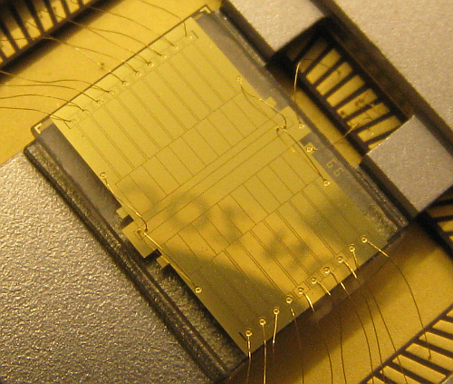
Quantum applications of ion trapping
Hartmut Häffner, UC Berkeley
1. Introduction to ion trapping
2. Quantum computing
3. Sources of decoherence
4. Quantum emulation/simulation
5. Applications of QIP to precision measurements

Slide 2
Plan
Lecture #1: Introduction
- Paul traps
- Laser ion-interaction
Lecture #2: Quantum computing
- Quantum gates
- Quantum state tomography
Lecture #3: Decoherence
- Qubit decoherence
- Anomalous heating
Lecture #4: Quantum simulation/emulation
- Quantum emulation
- Digital quantum simulation
Lecture #5: Applications
- Atomic clocks, quadrupole shifts
- Michelson-Morley experiment

Slide 3
Plan
Lecture #1: Introduction
- Paul traps
- Laser ion-interaction
Lecture #2: Quantum computing
- Quantum gates
- Quantum state tomography
Lecture #3: Decoherence
- Qubit decoherence
- Anomalous heating
Lecture #4: Quantum simulation/emulation
- Quantum emulation
- Digital quantum simulation
Lecture #5: Applications
- Atomic clocks, quadrupole shifts
- Michelson-Morley experiment

Slide 4
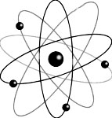
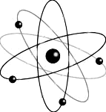
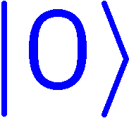
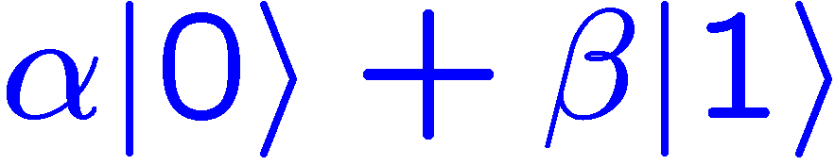
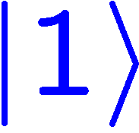
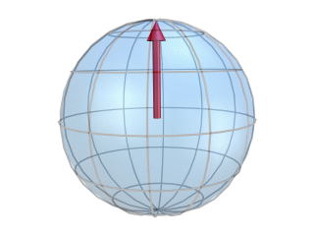
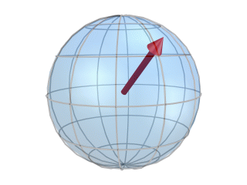
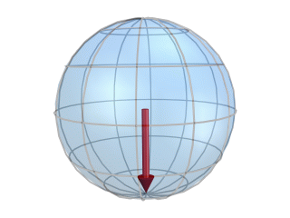
Physics and quantum information
Qubits
...

Slide 5
Information content
# bits | classical | quantum mechanical
1 | 1 | 0.5208 + 0.7059i, 0.3014 + 0.3736i
2 | 01 | 0.2044 + 0.4911i, 0.1732 + 0.3855i, 0.2040 + 0.4890i, 0.3193 + 0.3947i
3 | 001 | 0.2583 + 0.2704i , 0.2310 + 0.1150i, 0.2956 + 0.3118i , 0.3558 + 0.2113i , 0.1943 + 0.1377i 0.3273 + 0.2613i , 0.0643 + 0.2033i, 0.3643 + 0.1654i
4 | 1010 | 0.1691 + 0.0891i 0.1096 + 0.0828i 0.1420 + 0.2873i 0.0741 + 0.2419i 0.1902 + 0.0448i 0.2495 + 0.0039i 0.1738 + 0.2933i 0.2102 + 0.0653i 0.0686 + 0.0980i 0.1246 + 0.2170i 0.2570 + 0.0933i 0.2234 + 0.1540i 0.1513 + 0.0213i 0.1863 + 0.3243i 0.2606 + 0.1912i 0.0194 + 0.1390i
5 | 10001 | 0.1060 + 0.1416i 0.0103 + 0.0118i 0.0064 + 0.0976i 0.0734 + 0.0716i 0.0030 + 0.2054i 0.0902 + 0.0035i 0.1605 + 0.1804i 0.0218 + 0.2280i 0.0083 + 0.2326i 0.1438 + 0.1853i 0.1429 + 0.1030i 0.0037 + 0.1171i 0.0038 + 0.0503i 0.0446 + 0.1512i 0.1379 + 0.0752i 0.0135 + 0.2255i 0.0863 + 0.1707i 0.1483 + 0.0968i 0.1686 + 0.1749i 0.1627 + 0.0629i 0.0197 + 0.1033i 0.1067 + 0.2192i 0.1038 + 0.1605i 0.0830 + 0.0499i 0.0361 + 0.1971i 0.1587 + 0.1477i 0.1642 + 0.0314i 0.1709 + 0.0487i 0.1124 + 0.1426i 0.1303 + 0.1480i 0.0284 + 0.0870i 0.1059 + 0.1351i
6 | 110101 | 0.0595 + 0.1064i 0.0295 + 0.1327i 0.0929 + 0.0406i 0.1090 + 0.0379i 0.0559 + 0.1286i 0.0015 + 0.0345i 0.0624 + 0.1196i 0.1120 + 0.1350i 0.1180 + 0.0345i 0.1367 + 0.0356i 0.1255 + 0.0074i 0.0547 + 0.0116i 0.0923 + 0.0952i 0.1087 + 0.0284i 0.0288 + 0.1254i 0.1345 + 0.0258i 0.0846 + 0.0254i 0.0939 + 0.1478i 0.0348 + 0.0654i 0.0816 + 0.0505i 0.1384 + 0.0467i 0.0498 + 0.0543i 0.0974 + 0.0584i 0.0582 + 0.0879i 0.0932 + 0.0178i 0.1039 + 0.0057i 0.0590 + 0.0682i 0.0615 + 0.1293i 0.0974 + 0.1388i 0.1245 + 0.0393i 0.0552 + 0.0238i 0.0632 + 0.1297i 0.0884 + 0.0354i 0.0841 + 0.0960i 0.1065 + 0.1437i 0.0760 + 0.0988i 0.1154 + 0.1293i 0.0727 + 0.0015i 0.0276 + 0.0204i 0.1041 + 0.1217i 0.1460 + 0.0639i 0.1199 + 0.1323i 0.1046 + 0.1092i 0.0721 + 0.1021i 0.0170 + 0.0514i 0.0988 + 0.0247i 0.0543 + 0.0231i 0.0208 + 0.0284i 0.0842 + 0.0628i 0.1223 + 0.1272i 0.1002 + 0.0729i 0.1485 + 0.1213i 0.1429 + 0.0685i 0.0087 + 0.0680i 0.0535 + 0.0670i 0.0815 + 0.0613i 0.0389 + 0.1340i 0.0888 + 0.0008i 0.0073 + 0.0442i 0.0849 + 0.0073i 0.1042 + 0.1030i 0.1430 + 0.0966i 0.1115 + 0.1461i 0.1100 + 0.0821i
7 | 1001010 | 0.0880 + 0.0466i 0.1054 + 0.0684i 0.0239 + 0.0866i 0.0759 + 0.0090i 0.0563 + 0.1020i 0.1006 + 0.0988i 0.0769 + 0.0649i 0.0246 + 0.0273i 0.0485 + 0.0942i 0.0186 + 0.0554i 0.1045 + 0.0790i 0.0384 + 0.0455i 0.0053 + 0.1037i 0.0815 + 0.0078i 0.0965 + 0.0597i 0.0309 + 0.0315i 0.0271 + 0.0925i 0.1006 + 0.0362i 0.0141 + 0.0734i 0.1015 + 0.0058i 0.0757 + 0.0385i 0.0914 + 0.0537i 0.0226 + 0.0468i 0.0491 + 0.0607i 0.0087 + 0.0665i 0.0918 + 0.0122i 0.0606 + 0.0969i 0.0344 + 0.0814i 0.0404 + 0.0853i 0.0936 + 0.0879i 0.0401 + 0.0723i 0.0079 + 0.0217i 0.0216 + 0.0294i 0.0053 + 0.0675i 0.0611 + 0.0579i 0.0131 + 0.0064i 0.0563 + 0.0096i 0.0126 + 0.0293i 0.0830 + 0.0441i 0.0404 + 0.0511i 0.0888 + 0.0980i 0.0050 + 0.0643i 0.0645 + 0.0355i 0.1024 + 0.0516i 0.0311 + 0.0644i 0.0959 + 0.0174i 0.0110 + 0.0894i 0.0070 + 0.1031i 0.0253 + 0.0642i 0.1006 + 0.0031i 0.0068 + 0.0876i 0.0285 + 0.0658i 0.1078 + 0.0756i 0.0229 + 0.0099i 0.0537 + 0.0458i 0.0313 + 0.0405i 0.0725 + 0.0179i 0.1033 + 0.0898i 0.0827 + 0.0904i 0.0718 + 0.0487i 0.0141 + 0.1032i 0.0103 + 0.0159i 0.0016 + 0.0938i 0.0311 + 0.0830i 0.0881 + 0.0479i 0.1063 + 0.0669i 0.0019 + 0.1026i 0.0884 + 0.0690i 0.0670 + 0.0267i 0.0604 + 0.0380i 0.0263 + 0.0203i 0.0886 + 0.0529i 0.0284 + 0.0441i 0.0813 + 0.0500i 0.0711 + 0.0659i 0.0231 + 0.0077i 0.0649 + 0.0339i 0.0652 + 0.0656i 0.0711 + 0.0189i 0.0198 + 0.0670i 0.0686 + 0.0265i 0.0184 + 0.0633i 0.0582 + 0.0546i 0.0672 + 0.0501i 0.0740 + 0.0584i 0.0730 + 0.1016i 0.0946 + 0.0369i 0.0014 + 0.0433i 0.0335 + 0.0332i 0.0840 + 0.0444i 0.0331 + 0.0308i 0.0999 + 0.0425i 0.0732 + 0.0542i 0.0080 + 0.0779i 0.0076 + 0.0330i 0.0013 + 0.0121i 0.0245 + 0.0478i 0.0557 + 0.0503i 0.0494 + 0.0016i 0.0758 + 0.0716i 0.0628 + 0.0781i 0.0549 + 0.0304i 0.0080 + 0.0282i 0.0208 + 0.0764i 0.0409 + 0.0845i 0.0893 + 0.0425i 0.0989 + 0.0562i 0.0122 + 0.0774i 0.0876 + 0.0614i 0.0979 + 0.0497i 0.0169 + 0.0480i 0.0132 + 0.0095i 0.0822 + 0.0478i 0.0778 + 0.0395i 0.0703 + 0.0326i 0.0813 + 0.0919i 0.0715 + 0.0819i 0.0953 + 0.1024i 0.0293 + 0.0602i 0.0452 + 0.0015i 0.0230 + 0.0643i
8 | 10101011 | 0.0199 + 0.0027i 0.0033 + 0.0063i 0.0005 + 0.0656i 0.0443 + 0.0262i 0.0573 + 0.0359i 0.0622 + 0.0704i 0.0491 + 0.0176i 0.0194 + 0.0664i 0.0111 + 0.0506i 0.0502 + 0.0687i 0.0729 + 0.0376i 0.0629 + 0.0765i 0.0717 + 0.0288i 0.0239 + 0.0410i 0.0207 + 0.0140i 0.0413 + 0.0387i 0.0126 + 0.0325i 0.0163 + 0.0509i 0.0167 + 0.0519i 0.0502 + 0.0738i 0.0041 + 0.0148i 0.0177 + 0.0086i 0.0514 + 0.0436i 0.0240 + 0.0747i 0.0236 + 0.0018i 0.0555 + 0.0671i 0.0736 + 0.0021i 0.0101 + 0.0400i 0.0053 + 0.0148i 0.0097 + 0.0552i 0.0128 + 0.0193i 0.0702 + 0.0720i 0.0105 + 0.0106i 0.0476 + 0.0402i 0.0207 + 0.0690i 0.0170 + 0.0726i 0.0549 + 0.0258i 0.0423 + 0.0337i 0.0726 + 0.0363i 0.0254 + 0.0115i 0.0543 + 0.0105i 0.0727 + 0.0410i 0.0448 + 0.0559i 0.0678 + 0.0307i 0.0578 + 0.0276i 0.0293 + 0.0220i 0.0559 + 0.0670i 0.0125 + 0.0483i 0.0737 + 0.0186i 0.0151 + 0.0754i 0.0598 + 0.0494i 0.0473 + 0.0177i 0.0125 + 0.0525i 0.0024 + 0.0513i 0.0222 + 0.0104i 0.0748 + 0.0017i 0.0733 + 0.0202i 0.0176 + 0.0090i 0.0739 + 0.0053i 0.0524 + 0.0657i 0.0042 + 0.0139i 0.0462 + 0.0025i 0.0303 + 0.0566i 0.0166 + 0.0414i 0.0141 + 0.0213i 0.0059 + 0.0284i 0.0006 + 0.0010i 0.0608 + 0.0685i 0.0014 + 0.0667i 0.0677 + 0.0196i 0.0272 + 0.0439i 0.0557 + 0.0123i 0.0746 + 0.0458i 0.0120 + 0.0255i 0.0126 + 0.0508i 0.0242 + 0.0666i 0.0023 + 0.0437i 0.0276 + 0.0756i 0.0021 + 0.0610i 0.0612 + 0.0118i 0.0770 + 0.0642i 0.0085 + 0.0148i 0.0480 + 0.0493i 0.0102 + 0.0516i 0.0239 + 0.0595i 0.0104 + 0.0293i 0.0172 + 0.0340i 0.0306 + 0.0372i 0.0104 + 0.0469i 0.0186 + 0.0136i 0.0715 + 0.0002i 0.0301 + 0.0609i 0.0394 + 0.0396i 0.0072 + 0.0164i 0.0017 + 0.0080i 0.0123 + 0.0121i 0.0651 + 0.0314i 0.0678 + 0.0314i 0.0144 + 0.0041i 0.0764 + 0.0726i 0.0549 + 0.0116i 0.0672 + 0.0296i 0.0370 + 0.0240i 0.0382 + 0.0130i 0.0222 + 0.0691i 0.0047 + 0.0249i 0.0202 + 0.0566i 0.0144 + 0.0317i 0.0707 + 0.0308i 0.0095 + 0.0390i 0.0010 + 0.0130i 0.0285 + 0.0404i 0.0538 + 0.0494i 0.0685 + 0.0012i 0.0458 + 0.0645i 0.0121 + 0.0619i 0.0244 + 0.0538i 0.0180 + 0.0356i 0.0006 + 0.0064i 0.0306 + 0.0633i 0.0501 + 0.0149i 0.0066 + 0.0343i 0.0593 + 0.0010i 0.0747 + 0.0238i 0.0551 + 0.0675i 0.0603 + 0.0644i 0.0183 + 0.0257i 0.0151 + 0.0679i 0.0203 + 0.0370i 0.0550 + 0.0432i 0.0753 + 0.0475i 0.0491 + 0.0510i 0.0421 + 0.0475i 0.0654 + 0.0528i 0.0618 + 0.0393i 0.0515 + 0.0550i 0.0517 + 0.0397i 0.0633 + 0.0467i 0.0748 + 0.0745i 0.0375 + 0.0634i 0.0630 + 0.0245i 0.0494 + 0.0453i 0.0236 + 0.0100i 0.0509 + 0.0196i 0.0276 + 0.0619i 0.0723 + 0.0515i 0.0376 + 0.0011i 0.0070 + 0.0433i 0.0519 + 0.0350i 0.0397 + 0.0697i 0.0171 + 0.0217i 0.0559 + 0.0050i 0.0053 + 0.0367i 0.0743 + 0.0758i 0.0160 + 0.0711i 0.0124 + 0.0433i 0.0492 + 0.0503i 0.0000 + 0.0596i 0.0259 + 0.0082i 0.0212 + 0.0001i 0.0034 + 0.0418i 0.0072 + 0.0005i 0.0316 + 0.0348i 0.0630 + 0.0151i 0.0671 + 0.0607i 0.0017 + 0.0477i 0.0560 + 0.0012i 0.0654 + 0.0687i 0.0562 + 0.0587i 0.0736 + 0.0699i 0.0506 + 0.0585i 0.0572 + 0.0293i 0.0266 + 0.0255i 0.0681 + 0.0389i 0.0268 + 0.0435i 0.0670 + 0.0514i 0.0302 + 0.0522i 0.0195 + 0.0726i 0.0273 + 0.0594i 0.0573 + 0.0568i 0.0502 + 0.0668i 0.0724 + 0.0764i 0.0642 + 0.0388i 0.0362 + 0.0485i 0.0485 + 0.0611i 0.0045 + 0.0346i 0.0418 + 0.0404i 0.0351 + 0.0132i 0.0665 + 0.0101i 0.0659 + 0.0169i 0.0364 + 0.0081i 0.0607 + 0.0109i 0.0506 + 0.0352i 0.0000 + 0.0607i 0.0101 + 0.0217i 0.0381 + 0.0173i 0.0030 + 0.0701i 0.0175 + 0.0006i 0.0253 + 0.0454i 0.0693 + 0.0418i 0.0242 + 0.0504i 0.0194 + 0.0242i 0.0334 + 0.0178i 0.0649 + 0.0321i 0.0142 + 0.0230i 0.0392 + 0.0518i 0.0349 + 0.0723i 0.0251 + 0.0264i 0.0293 + 0.0434i 0.0683 + 0.0092i 0.0587 + 0.0130i 0.0681 + 0.0215i 0.0353 + 0.0429i 0.0616 + 0.0374i 0.0103 + 0.0734i 0.0050 + 0.0179i 0.0289 + 0.0369i 0.0288 + 0.0406i 0.0373 + 0.0611i 0.0747 + 0.0149i 0.0264 + 0.0701i 0.0195 + 0.0711i 0.0451 + 0.0010i 0.0404 + 0.0592i 0.0126 + 0.0730i 0.0375 + 0.0627i 0.0382 + 0.0712i 0.0650 + 0.0153i 0.0621 + 0.0520i 0.0661 + 0.0715i 0.0470 + 0.0265i 0.0436 + 0.0458i 0.0472 + 0.0474i 0.0079 + 0.0003i 0.0122 + 0.0757i 0.0319 + 0.0693i 0.0432 + 0.0534i 0.0207 + 0.0339i 0.0604 + 0.0540i 0.0299 + 0.0470i 0.0024 + 0.0231i 0.0451 + 0.0660i 0.0431 + 0.0086i 0.0155 + 0.0225i 0.0067 + 0.0075i 0.0719 + 0.0306i 0.0200 + 0.0257i 0.0157 + 0.0728i 0.0038 + 0.0646i

Slide 6
Information content
# bits | classical | quantum mechanical
1 | 1 | 0.5208 + 0.7059i, 0.3014 + 0.3736i
2 | 01 | 0.2044 + 0.4911i, 0.1732 + 0.3855i, 0.2040 + 0.4890i, 0.3193 + 0.3947i
3 | 001 | 0.2583 + 0.2704i , 0.2310 + 0.1150i, 0.2956 + 0.3118i , 0.3558 + 0.2113i , 0.1943 + 0.1377i 0.3273 + 0.2613i , 0.0643 + 0.2033i, 0.3643 + 0.1654i
4 | 1010 | 0.1691 + 0.0891i 0.1096 + 0.0828i 0.1420 + 0.2873i 0.0741 + 0.2419i 0.1902 + 0.0448i 0.2495 + 0.0039i 0.1738 + 0.2933i 0.2102 + 0.0653i 0.0686 + 0.0980i 0.1246 + 0.2170i 0.2570 + 0.0933i 0.2234 + 0.1540i 0.1513 + 0.0213i 0.1863 + 0.3243i 0.2606 + 0.1912i 0.0194 + 0.1390i
5 | 10001 | 0.1060 + 0.1416i 0.0103 + 0.0118i 0.0064 + 0.0976i 0.0734 + 0.0716i 0.0030 + 0.2054i 0.0902 + 0.0035i 0.1605 + 0.1804i 0.0218 + 0.2280i 0.0083 + 0.2326i 0.1438 + 0.1853i 0.1429 + 0.1030i 0.0037 + 0.1171i 0.0038 + 0.0503i 0.0446 + 0.1512i 0.1379 + 0.0752i 0.0135 + 0.2255i 0.0863 + 0.1707i 0.1483 + 0.0968i 0.1686 + 0.1749i 0.1627 + 0.0629i 0.0197 + 0.1033i 0.1067 + 0.2192i 0.1038 + 0.1605i 0.0830 + 0.0499i 0.0361 + 0.1971i 0.1587 + 0.1477i 0.1642 + 0.0314i 0.1709 + 0.0487i 0.1124 + 0.1426i 0.1303 + 0.1480i 0.0284 + 0.0870i 0.1059 + 0.1351i
6 | 110101 | 0.0595 + 0.1064i 0.0295 + 0.1327i 0.0929 + 0.0406i 0.1090 + 0.0379i 0.0559 + 0.1286i 0.0015 + 0.0345i 0.0624 + 0.1196i 0.1120 + 0.1350i 0.1180 + 0.0345i 0.1367 + 0.0356i 0.1255 + 0.0074i 0.0547 + 0.0116i 0.0923 + 0.0952i 0.1087 + 0.0284i 0.0288 + 0.1254i 0.1345 + 0.0258i 0.0846 + 0.0254i 0.0939 + 0.1478i 0.0348 + 0.0654i 0.0816 + 0.0505i 0.1384 + 0.0467i 0.0498 + 0.0543i 0.0974 + 0.0584i 0.0582 + 0.0879i 0.0932 + 0.0178i 0.1039 + 0.0057i 0.0590 + 0.0682i 0.0615 + 0.1293i 0.0974 + 0.1388i 0.1245 + 0.0393i 0.0552 + 0.0238i 0.0632 + 0.1297i 0.0884 + 0.0354i 0.0841 + 0.0960i 0.1065 + 0.1437i 0.0760 + 0.0988i 0.1154 + 0.1293i 0.0727 + 0.0015i 0.0276 + 0.0204i 0.1041 + 0.1217i 0.1460 + 0.0639i 0.1199 + 0.1323i 0.1046 + 0.1092i 0.0721 + 0.1021i 0.0170 + 0.0514i 0.0988 + 0.0247i 0.0543 + 0.0231i 0.0208 + 0.0284i 0.0842 + 0.0628i 0.1223 + 0.1272i 0.1002 + 0.0729i 0.1485 + 0.1213i 0.1429 + 0.0685i 0.0087 + 0.0680i 0.0535 + 0.0670i 0.0815 + 0.0613i 0.0389 + 0.1340i 0.0888 + 0.0008i 0.0073 + 0.0442i 0.0849 + 0.0073i 0.1042 + 0.1030i 0.1430 + 0.0966i 0.1115 + 0.1461i 0.1100 + 0.0821i
7 | 1001010 | 0.0880 + 0.0466i 0.1054 + 0.0684i 0.0239 + 0.0866i 0.0759 + 0.0090i 0.0563 + 0.1020i 0.1006 + 0.0988i 0.0769 + 0.0649i 0.0246 + 0.0273i 0.0485 + 0.0942i 0.0186 + 0.0554i 0.1045 + 0.0790i 0.0384 + 0.0455i 0.0053 + 0.1037i 0.0815 + 0.0078i 0.0965 + 0.0597i 0.0309 + 0.0315i 0.0271 + 0.0925i 0.1006 + 0.0362i 0.0141 + 0.0734i 0.1015 + 0.0058i 0.0757 + 0.0385i 0.0914 + 0.0537i 0.0226 + 0.0468i 0.0491 + 0.0607i 0.0087 + 0.0665i 0.0918 + 0.0122i 0.0606 + 0.0969i 0.0344 + 0.0814i 0.0404 + 0.0853i 0.0936 + 0.0879i 0.0401 + 0.0723i 0.0079 + 0.0217i 0.0216 + 0.0294i 0.0053 + 0.0675i 0.0611 + 0.0579i 0.0131 + 0.0064i 0.0563 + 0.0096i 0.0126 + 0.0293i 0.0830 + 0.0441i 0.0404 + 0.0511i 0.0888 + 0.0980i 0.0050 + 0.0643i 0.0645 + 0.0355i 0.1024 + 0.0516i 0.0311 + 0.0644i 0.0959 + 0.0174i 0.0110 + 0.0894i 0.0070 + 0.1031i 0.0253 + 0.0642i 0.1006 + 0.0031i 0.0068 + 0.0876i 0.0285 + 0.0658i 0.1078 + 0.0756i 0.0229 + 0.0099i 0.0537 + 0.0458i 0.0313 + 0.0405i 0.0725 + 0.0179i 0.1033 + 0.0898i 0.0827 + 0.0904i 0.0718 + 0.0487i 0.0141 + 0.1032i 0.0103 + 0.0159i 0.0016 + 0.0938i 0.0311 + 0.0830i 0.0881 + 0.0479i 0.1063 + 0.0669i 0.0019 + 0.1026i 0.0884 + 0.0690i 0.0670 + 0.0267i 0.0604 + 0.0380i 0.0263 + 0.0203i 0.0886 + 0.0529i 0.0284 + 0.0441i 0.0813 + 0.0500i 0.0711 + 0.0659i 0.0231 + 0.0077i 0.0649 + 0.0339i 0.0652 + 0.0656i 0.0711 + 0.0189i 0.0198 + 0.0670i 0.0686 + 0.0265i 0.0184 + 0.0633i 0.0582 + 0.0546i 0.0672 + 0.0501i 0.0740 + 0.0584i 0.0730 + 0.1016i 0.0946 + 0.0369i 0.0014 + 0.0433i 0.0335 + 0.0332i 0.0840 + 0.0444i 0.0331 + 0.0308i 0.0999 + 0.0425i 0.0732 + 0.0542i 0.0080 + 0.0779i 0.0076 + 0.0330i 0.0013 + 0.0121i 0.0245 + 0.0478i 0.0557 + 0.0503i 0.0494 + 0.0016i 0.0758 + 0.0716i 0.0628 + 0.0781i 0.0549 + 0.0304i 0.0080 + 0.0282i 0.0208 + 0.0764i 0.0409 + 0.0845i 0.0893 + 0.0425i 0.0989 + 0.0562i 0.0122 + 0.0774i 0.0876 + 0.0614i 0.0979 + 0.0497i 0.0169 + 0.0480i 0.0132 + 0.0095i 0.0822 + 0.0478i 0.0778 + 0.0395i 0.0703 + 0.0326i 0.0813 + 0.0919i 0.0715 + 0.0819i 0.0953 + 0.1024i 0.0293 + 0.0602i 0.0452 + 0.0015i 0.0230 + 0.0643i
8 | 10101011 | 0.0199 + 0.0027i 0.0033 + 0.0063i 0.0005 + 0.0656i 0.0443 + 0.0262i 0.0573 + 0.0359i 0.0622 + 0.0704i 0.0491 + 0.0176i 0.0194 + 0.0664i 0.0111 + 0.0506i 0.0502 + 0.0687i 0.0729 + 0.0376i 0.0629 + 0.0765i 0.0717 + 0.0288i 0.0239 + 0.0410i 0.0207 + 0.0140i 0.0413 + 0.0387i 0.0126 + 0.0325i 0.0163 + 0.0509i 0.0167 + 0.0519i 0.0502 + 0.0738i 0.0041 + 0.0148i 0.0177 + 0.0086i 0.0514 + 0.0436i 0.0240 + 0.0747i 0.0236 + 0.0018i 0.0555 + 0.0671i 0.0736 + 0.0021i 0.0101 + 0.0400i 0.0053 + 0.0148i 0.0097 + 0.0552i 0.0128 + 0.0193i 0.0702 + 0.0720i 0.0105 + 0.0106i 0.0476 + 0.0402i 0.0207 + 0.0690i 0.0170 + 0.0726i 0.0549 + 0.0258i 0.0423 + 0.0337i 0.0726 + 0.0363i 0.0254 + 0.0115i 0.0543 + 0.0105i 0.0727 + 0.0410i 0.0448 + 0.0559i 0.0678 + 0.0307i 0.0578 + 0.0276i 0.0293 + 0.0220i 0.0559 + 0.0670i 0.0125 + 0.0483i 0.0737 + 0.0186i 0.0151 + 0.0754i 0.0598 + 0.0494i 0.0473 + 0.0177i 0.0125 + 0.0525i 0.0024 + 0.0513i 0.0222 + 0.0104i 0.0748 + 0.0017i 0.0733 + 0.0202i 0.0176 + 0.0090i 0.0739 + 0.0053i 0.0524 + 0.0657i 0.0042 + 0.0139i 0.0462 + 0.0025i 0.0303 + 0.0566i 0.0166 + 0.0414i 0.0141 + 0.0213i 0.0059 + 0.0284i 0.0006 + 0.0010i 0.0608 + 0.0685i 0.0014 + 0.0667i 0.0677 + 0.0196i 0.0272 + 0.0439i 0.0557 + 0.0123i 0.0746 + 0.0458i 0.0120 + 0.0255i 0.0126 + 0.0508i 0.0242 + 0.0666i 0.0023 + 0.0437i 0.0276 + 0.0756i 0.0021 + 0.0610i 0.0612 + 0.0118i 0.0770 + 0.0642i 0.0085 + 0.0148i 0.0480 + 0.0493i 0.0102 + 0.0516i 0.0239 + 0.0595i 0.0104 + 0.0293i 0.0172 + 0.0340i 0.0306 + 0.0372i 0.0104 + 0.0469i 0.0186 + 0.0136i 0.0715 + 0.0002i 0.0301 + 0.0609i 0.0394 + 0.0396i 0.0072 + 0.0164i 0.0017 + 0.0080i 0.0123 + 0.0121i 0.0651 + 0.0314i 0.0678 + 0.0314i 0.0144 + 0.0041i 0.0764 + 0.0726i 0.0549 + 0.0116i 0.0672 + 0.0296i 0.0370 + 0.0240i 0.0382 + 0.0130i 0.0222 + 0.0691i 0.0047 + 0.0249i 0.0202 + 0.0566i 0.0144 + 0.0317i 0.0707 + 0.0308i 0.0095 + 0.0390i 0.0010 + 0.0130i 0.0285 + 0.0404i 0.0538 + 0.0494i 0.0685 + 0.0012i 0.0458 + 0.0645i 0.0121 + 0.0619i 0.0244 + 0.0538i 0.0180 + 0.0356i 0.0006 + 0.0064i 0.0306 + 0.0633i 0.0501 + 0.0149i 0.0066 + 0.0343i 0.0593 + 0.0010i 0.0747 + 0.0238i 0.0551 + 0.0675i 0.0603 + 0.0644i 0.0183 + 0.0257i 0.0151 + 0.0679i 0.0203 + 0.0370i 0.0550 + 0.0432i 0.0753 + 0.0475i 0.0491 + 0.0510i 0.0421 + 0.0475i 0.0654 + 0.0528i 0.0618 + 0.0393i 0.0515 + 0.0550i 0.0517 + 0.0397i 0.0633 + 0.0467i 0.0748 + 0.0745i 0.0375 + 0.0634i 0.0630 + 0.0245i 0.0494 + 0.0453i 0.0236 + 0.0100i 0.0509 + 0.0196i 0.0276 + 0.0619i 0.0723 + 0.0515i 0.0376 + 0.0011i 0.0070 + 0.0433i 0.0519 + 0.0350i 0.0397 + 0.0697i 0.0171 + 0.0217i 0.0559 + 0.0050i 0.0053 + 0.0367i 0.0743 + 0.0758i 0.0160 + 0.0711i 0.0124 + 0.0433i 0.0492 + 0.0503i 0.0000 + 0.0596i 0.0259 + 0.0082i 0.0212 + 0.0001i 0.0034 + 0.0418i 0.0072 + 0.0005i 0.0316 + 0.0348i 0.0630 + 0.0151i 0.0671 + 0.0607i 0.0017 + 0.0477i 0.0560 + 0.0012i 0.0654 + 0.0687i 0.0562 + 0.0587i 0.0736 + 0.0699i 0.0506 + 0.0585i 0.0572 + 0.0293i 0.0266 + 0.0255i 0.0681 + 0.0389i 0.0268 + 0.0435i 0.0670 + 0.0514i 0.0302 + 0.0522i 0.0195 + 0.0726i 0.0273 + 0.0594i 0.0573 + 0.0568i 0.0502 + 0.0668i 0.0724 + 0.0764i 0.0642 + 0.0388i 0.0362 + 0.0485i 0.0485 + 0.0611i 0.0045 + 0.0346i 0.0418 + 0.0404i 0.0351 + 0.0132i 0.0665 + 0.0101i 0.0659 + 0.0169i 0.0364 + 0.0081i 0.0607 + 0.0109i 0.0506 + 0.0352i 0.0000 + 0.0607i 0.0101 + 0.0217i 0.0381 + 0.0173i 0.0030 + 0.0701i 0.0175 + 0.0006i 0.0253 + 0.0454i 0.0693 + 0.0418i 0.0242 + 0.0504i 0.0194 + 0.0242i 0.0334 + 0.0178i 0.0649 + 0.0321i 0.0142 + 0.0230i 0.0392 + 0.0518i 0.0349 + 0.0723i 0.0251 + 0.0264i 0.0293 + 0.0434i 0.0683 + 0.0092i 0.0587 + 0.0130i 0.0681 + 0.0215i 0.0353 + 0.0429i 0.0616 + 0.0374i 0.0103 + 0.0734i 0.0050 + 0.0179i 0.0289 + 0.0369i 0.0288 + 0.0406i 0.0373 + 0.0611i 0.0747 + 0.0149i 0.0264 + 0.0701i 0.0195 + 0.0711i 0.0451 + 0.0010i 0.0404 + 0.0592i 0.0126 + 0.0730i 0.0375 + 0.0627i 0.0382 + 0.0712i 0.0650 + 0.0153i 0.0621 + 0.0520i 0.0661 + 0.0715i 0.0470 + 0.0265i 0.0436 + 0.0458i 0.0472 + 0.0474i 0.0079 + 0.0003i 0.0122 + 0.0757i 0.0319 + 0.0693i 0.0432 + 0.0534i 0.0207 + 0.0339i 0.0604 + 0.0540i 0.0299 + 0.0470i 0.0024 + 0.0231i 0.0451 + 0.0660i 0.0431 + 0.0086i 0.0155 + 0.0225i 0.0067 + 0.0075i 0.0719 + 0.0306i 0.0200 + 0.0257i 0.0157 + 0.0728i 0.0038 + 0.0646i

Slide 7
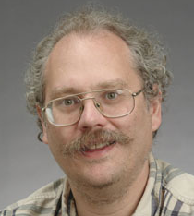
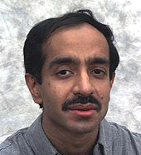
Taking advantage of quantum information ?
Schrödinger equation for 300 interacting spins.
Naive classical computation needs more bits than there are atoms in the universe.
Quantum computers can solve certain tasks much more efficiently
than classical computers.
Other prominent examples:
  Factoring of large integers (P. Shor 1994)
  Search in an unsorted data base (L. Grover, 1997)
  …

Slide 8
Taking advantage of quantum information ?
Schrödinger equation for 300 interacting spins.
Naive classical computation needs more bits than there are atoms in the universe.
Quantum computers can solve certain tasks much more efficiently
than classical computers.
Physics motivations:
- quantum mechanics.
- impact on condensed matter physics, Chemistry, Biology.
- impact on cosmology.
- unforeseen applications ...

Slide 9
Quantum computing
Classical
computer
Quantum computer
Initialization
1-bit operations
(NOT)‏
2-bit gates
(e.g. NAND)
Computational
space:
Read out
result
Initialization
1-qubit rotations
superpositions
2-qubit gates
(CNOT gate)
entanglement
Computational space: Hilbert space
2^{n} dimensional
Read out of qubits
gain of classical information
00
01
10
11

Slide 10
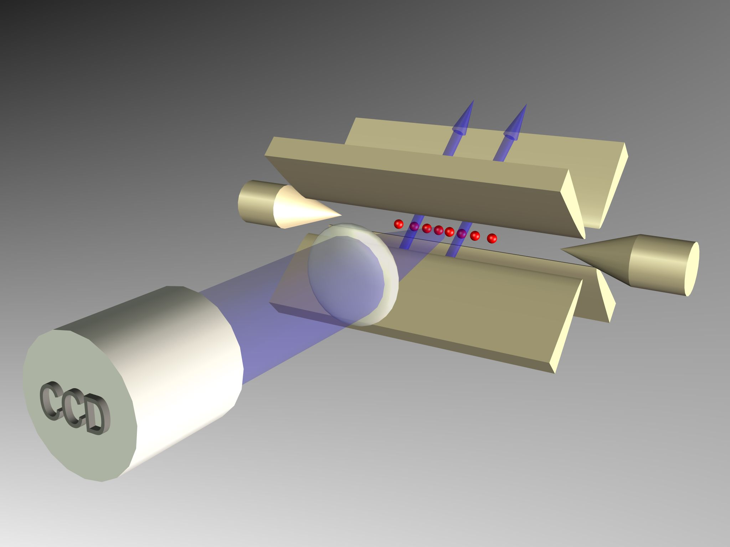
Ion trap quantum computing
Trapped ions form the quantum register
Trap electrodes
Notes:
This ion crystal then develops normal modes of collective motion with center-of-mass frequencies on the order of 1 MHz. Here we see a parametrically excited mode

Slide 11
The DiVincenczo criteria for quantum computing
Scalable physical system, well characterized qubits
Ability to initialize the state of the qubits
Long relevant coherence times, much longer than gate operation time
“Universal” set of quantum gates
Qubit-specific measurement capability
DiVincenzo, D. P. & Loss, D. Quantum information is physical,
Superlattices Microstruct. 23,419–432 (1998).

Slide 12
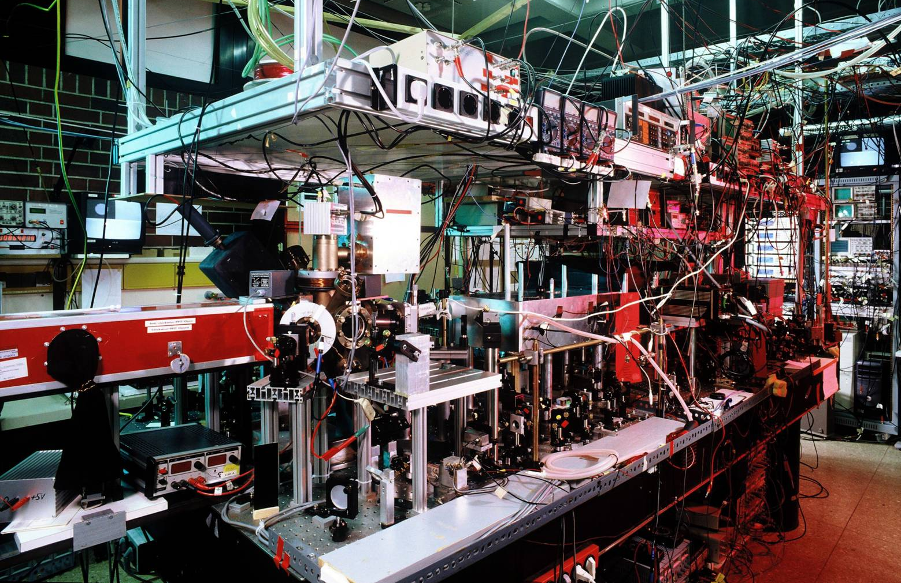
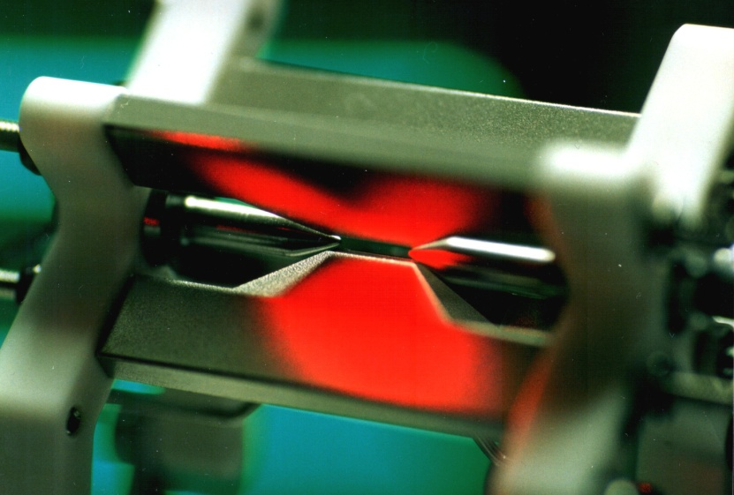
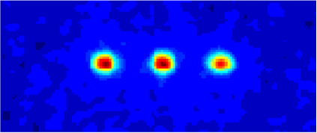
The hardware
P_{1/2}
D_{5/2}
qubit
S_{1/2}

Slide 13
Experimental procedure
Initialization in a pure quantum state
Initialization in a pure quantum state
P_{1/2}
P_{1/2}
D_{5/2}
D_{5/2}
τ =1s
⁴⁰Ca⁺
S_{1/2}
S_{1/2}
Notes:
3 experimentelle Schritte

Slide 14
Experimental procedure
Initialization in a pure quantum state
Initialization in a pure quantum state
P_{1/2}
D_{5/2}
2. Quantum state manipulation on
S_{1/2} – D_{5/2} transition
Quantum state
manipulation
2. Quantum state manipulation on
S_{1/2} – D_{5/2} transition
S_{1/2}
Notes:
3 experimentelle Schritte

Slide 15

Experimental procedure
Initialization in a pure quantum state
P_{1/2}
P_{1/2}
D_{5/2}
D_{5/2}
τ =1s
2. Quantum state manipulation on
S_{1/2} – D_{5/2} transition
Fluorescence
detection
⁴⁰Ca⁺
S_{1/2}
3. Quantum state measurement
by fluorescence detection
S_{1/2}
Notes:
3 experimentelle Schritte

Slide 16

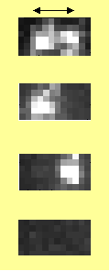
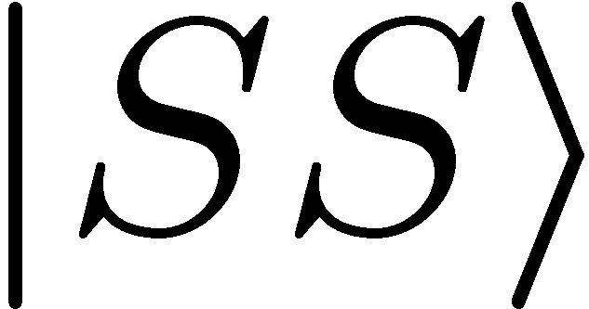
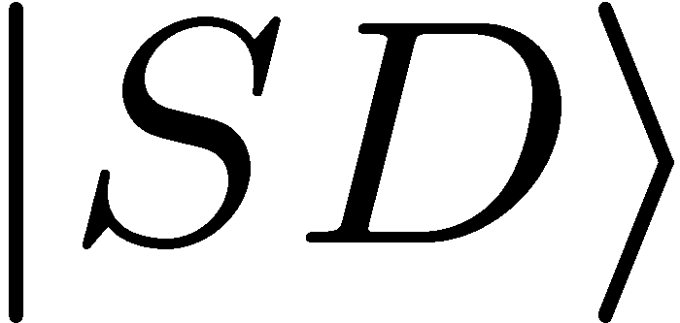
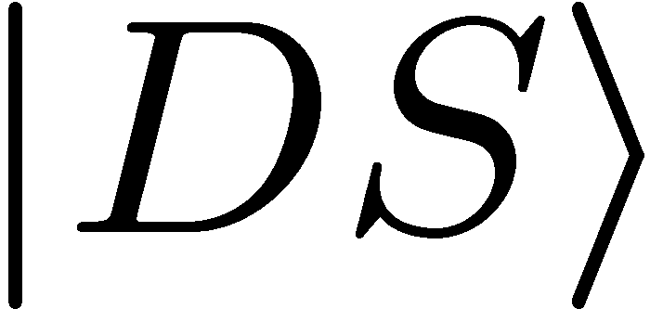
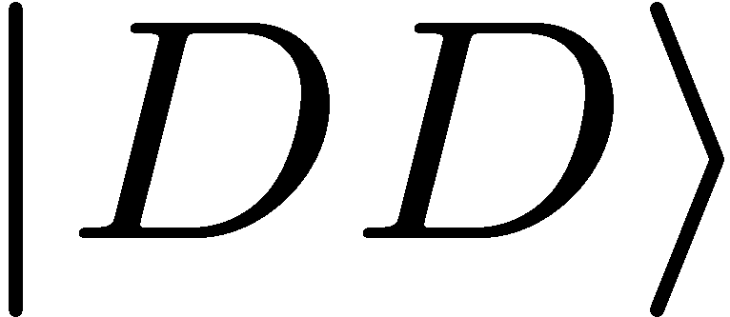
Experimental procedure
Initialization in a pure quantum state
P_{1/2}
P
D_{5/2}
D_{5/2}
τ =1s
2. Quantum state manipulation on
S_{1/2} – D_{5/2} transition
Fluorescence
detection
⁴⁰Ca⁺
S_{1/2}
3. Quantum state measurement
by fluorescence detection
S_{1/2}
Two ions:
5 µm
Spatially resolved
detection with
CCD camera
50 experiments / s
Repeat experiments
100-200 times
Notes:
3 experimentelle Schritte

Slide 17
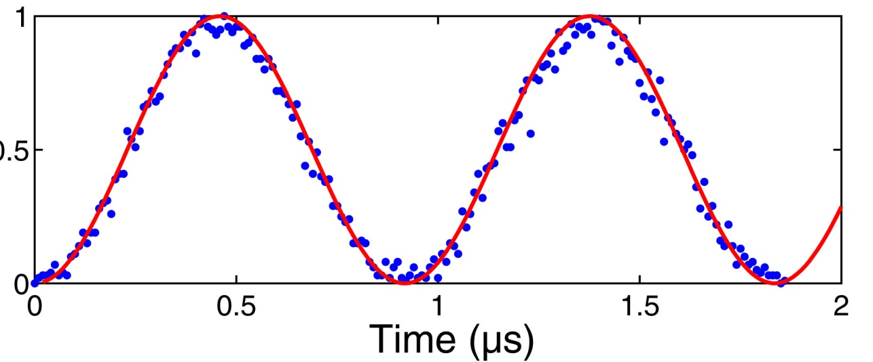


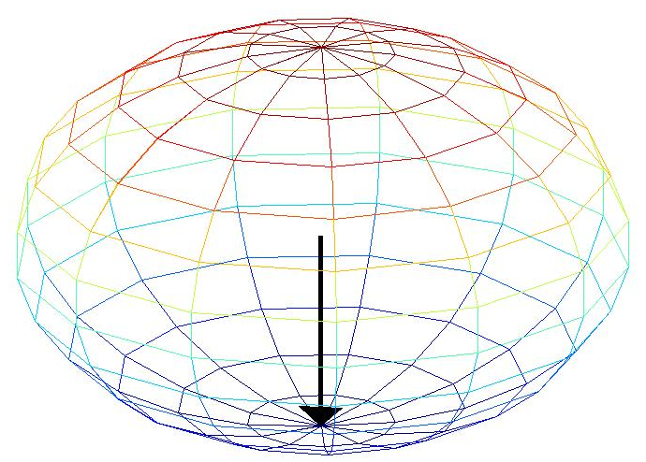
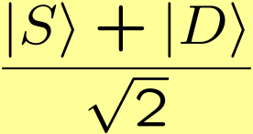
Single qubit gates
P_{1/2}
D_{5/2}
S_{1/2}
D-state population

Slide 18
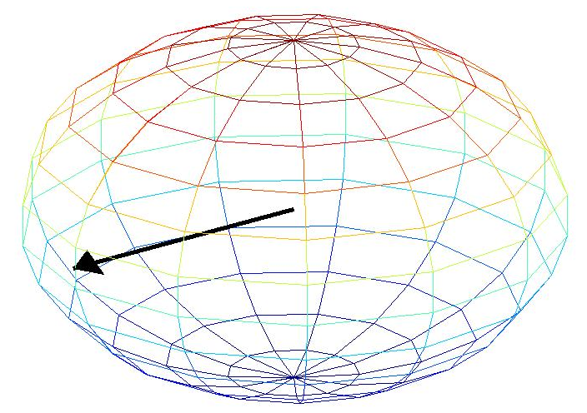
Single qubit gates
P_{1/2}
D_{5/2}
S_{1/2}
D-state population

Slide 19
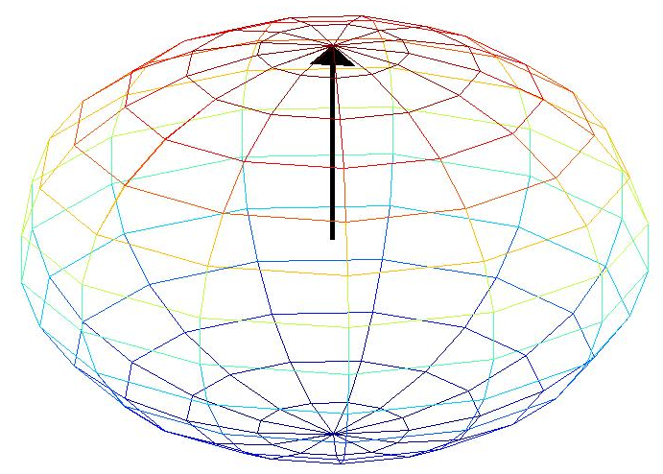
Single qubit gates
P_{1/2}
D_{5/2}
S_{1/2}
D-state population

Slide 20
The DiVincenczo criteria for quantum computing
Scalable physical system, well characterized qubits
Ability to initialize the state of the qubits
Long relevant coherence times, much longer than gate operation time
“Universal” set of quantum gates
Qubit-specific measurement capability

Slide 21
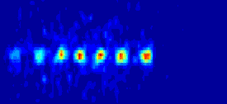
Having the qubits interact
The common motion
acts as the quantum
bus.
50 µm

Slide 22
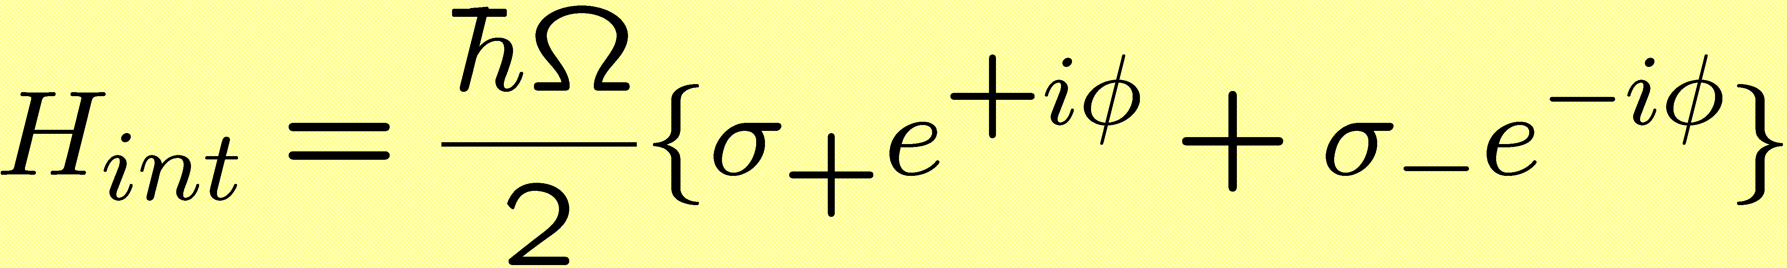
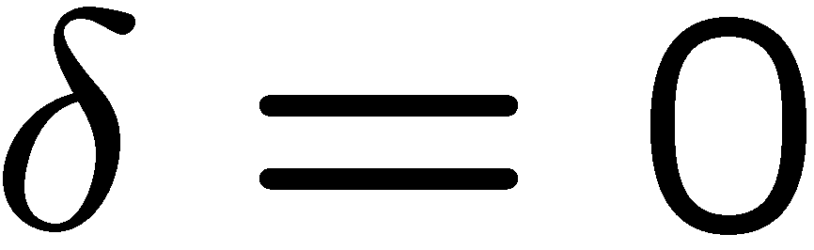
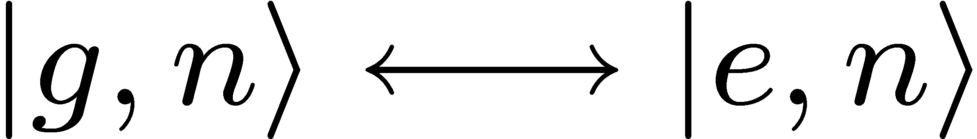
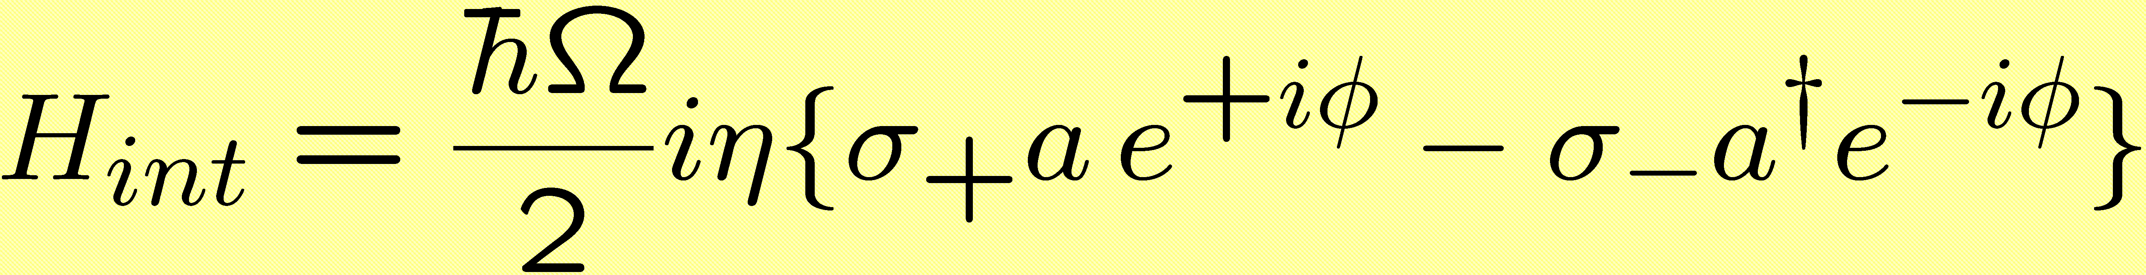
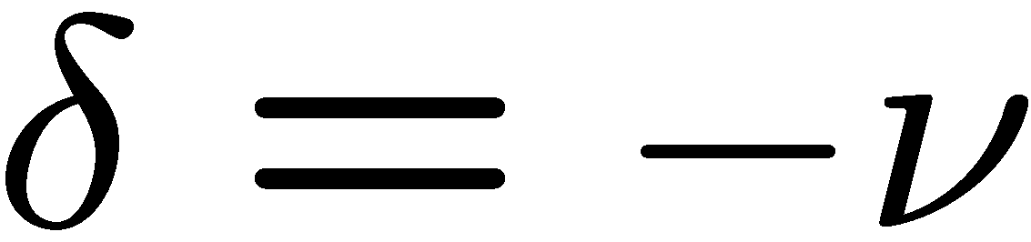
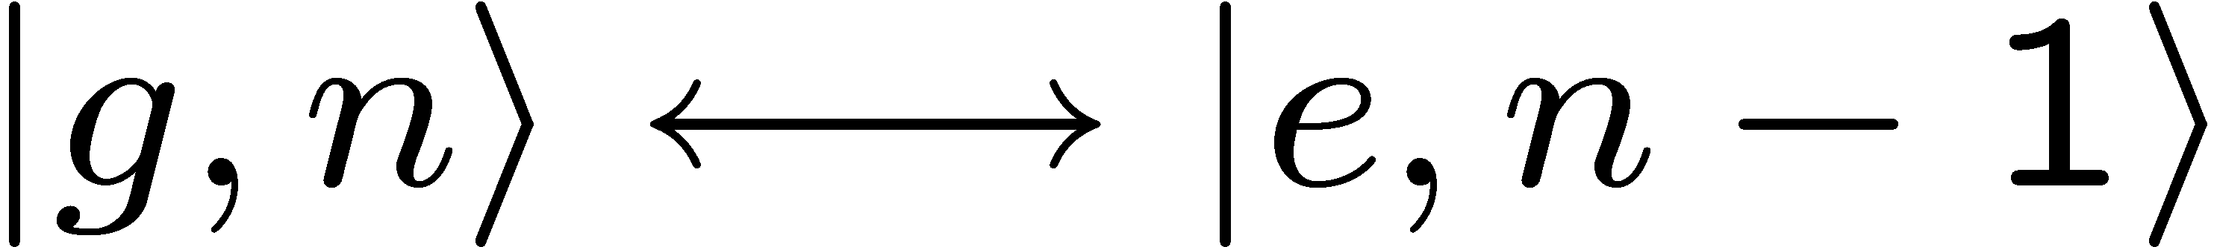
Lamb-Dicke regime
Carrier resonance:
The laser couples ground and excited state without affecting the motional state.
The coupling does not depend on |n>.
2. Red sideband:
As compared to the carrier resonance, the coupling strength on the
sidebands is reduced.
The coupling strength depends on the motional quantum number.

Slide 23
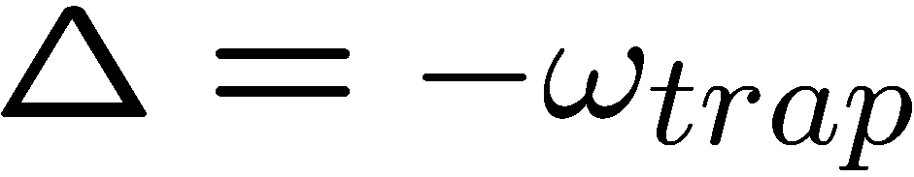
Sideband cooling
NO!
optical pumping into the ground state
Signature: no further excitation possible
„dark state“ |0>

Slide 24
Sideband absorption spectra
-4.54 -4.52 -4.5 -4.48
red sideband
blue sideband

Slide 25
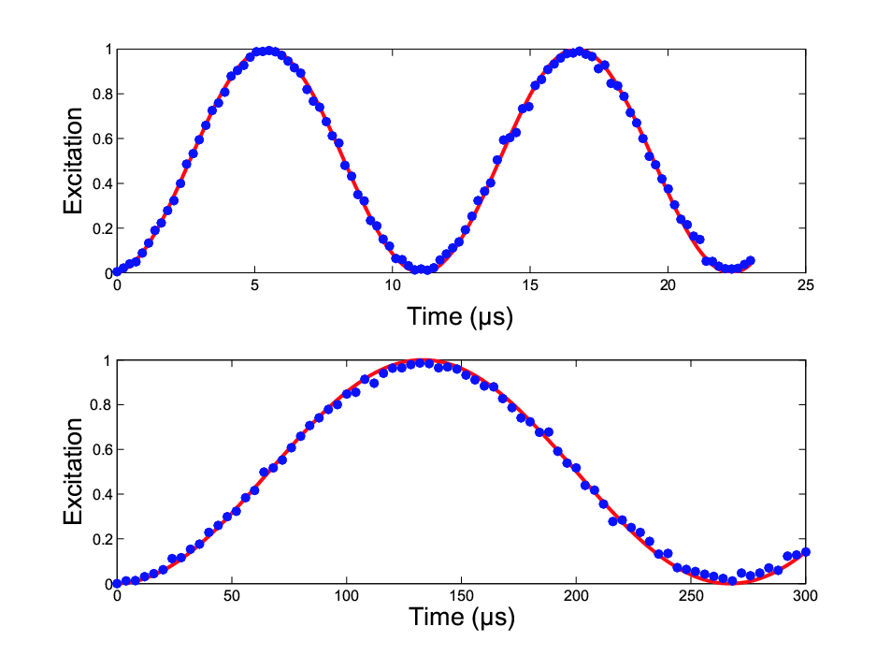




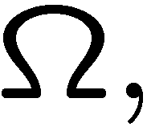
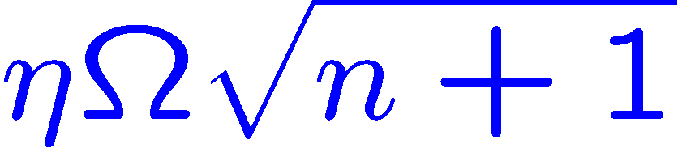
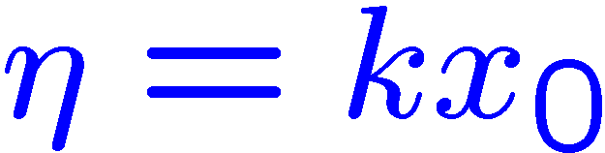
Ion motion
carrier
carrier and sideband
Rabi oscillations
with Rabi frequencies
Lamb-Dicke parameter

Slide 26

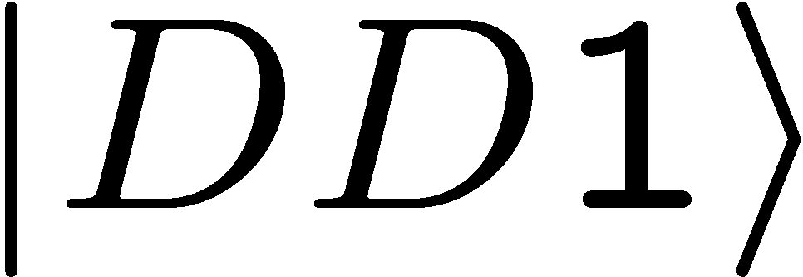
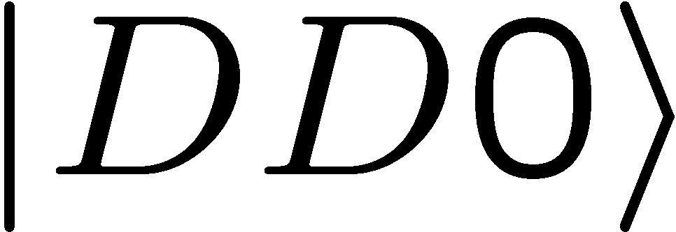




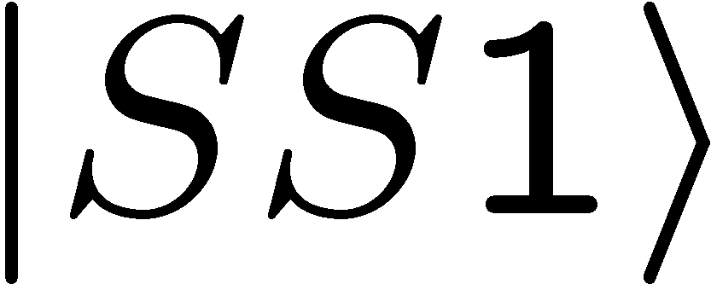
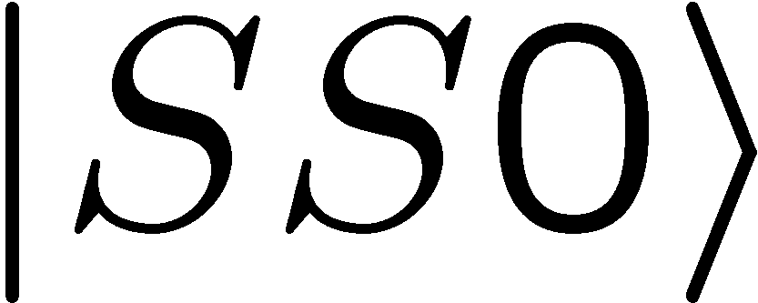
Bell state generation
…
…
…
…

Slide 27
Bell state generation
…
…
…
π
…

Slide 28
Bell state generation
…
π/2
…
…
…

Slide 29
Bell state generation
…
π
…
…
…

Slide 30
Bell state generation
…
π
…
…
Bell states with atoms
⁹Be⁺: NIST (fidelity: 97 %)
^{40/43}Ca⁺: Oxford (99.7%)
¹¹¹Cd⁺: Ann Arbor (79%)
²⁵Mg⁺: Munich
⁴⁰Ca⁺: Innsbruck (99.3%)
…

Slide 31

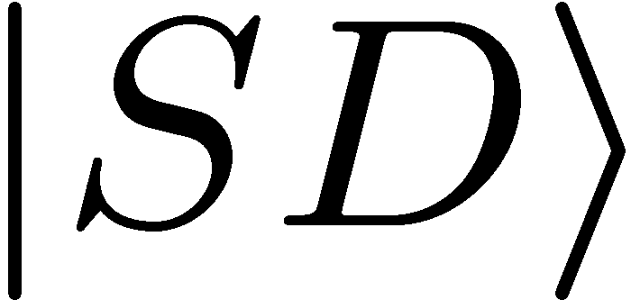
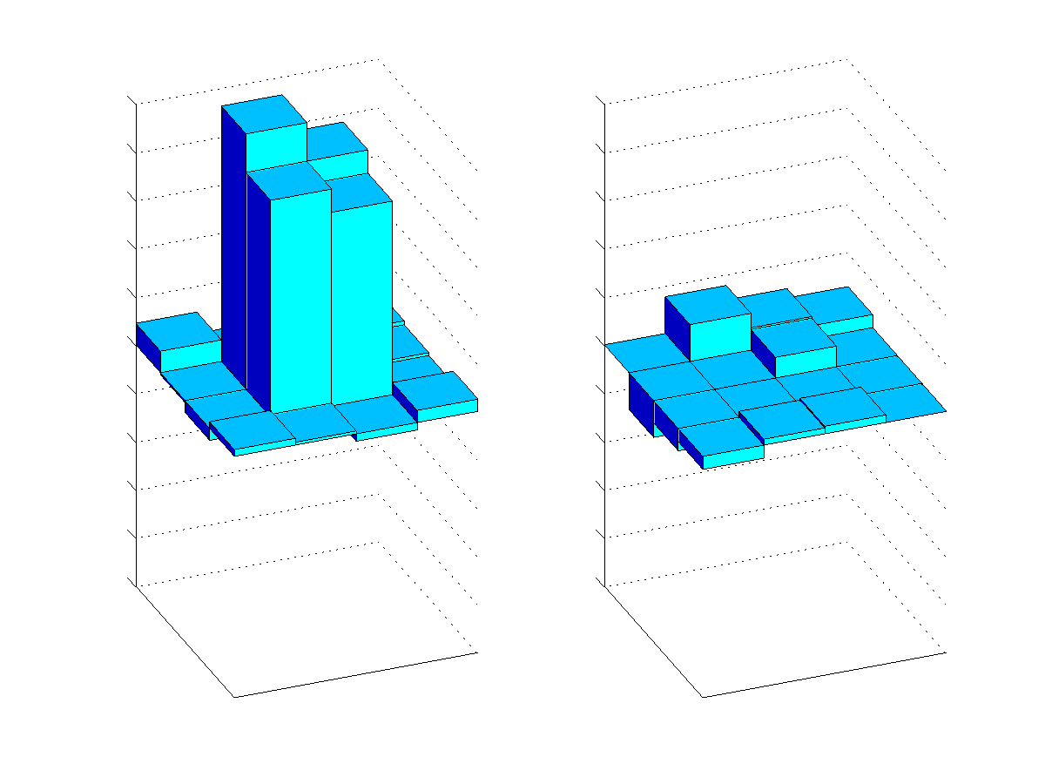
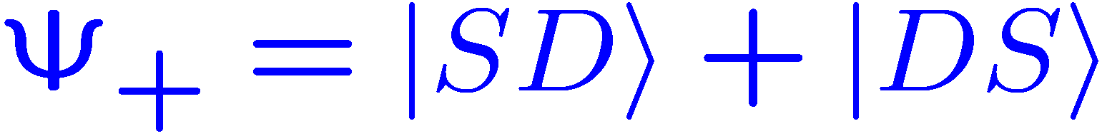
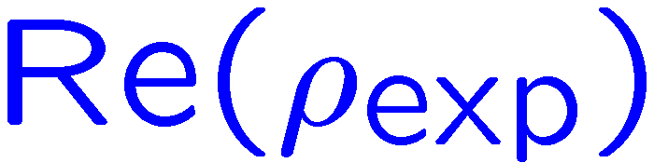
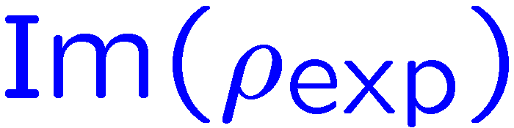
Analysing the Bell state
Fluorescence
detection with
CCD camera:
Coherent superposition or incoherent mixture ?
What is the relative phase of the superposition ?
SS
Measurement of the density matrix:
SD
DS
SS
DD
SD
DS
DD

Slide 32
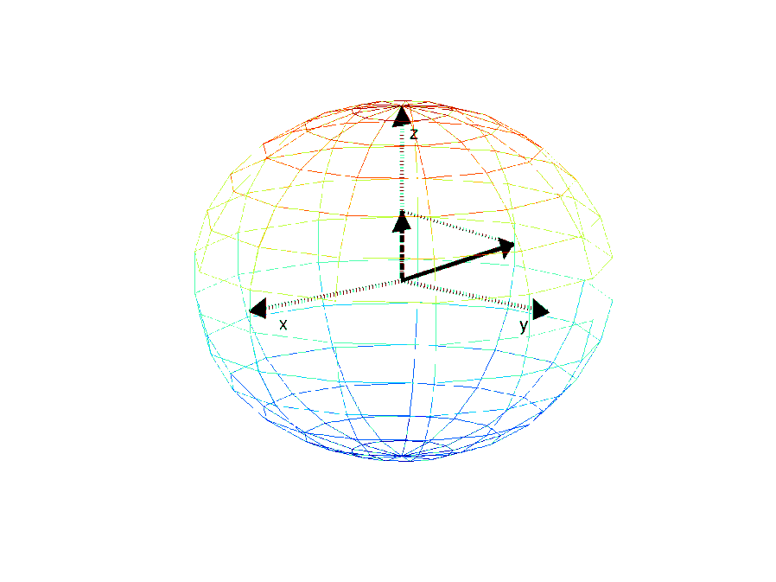

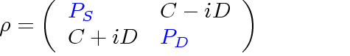

State tomography
A measurement yields the z-component of the
Bloch vector
=> Diagonal of the density matrix

Slide 33
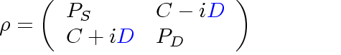
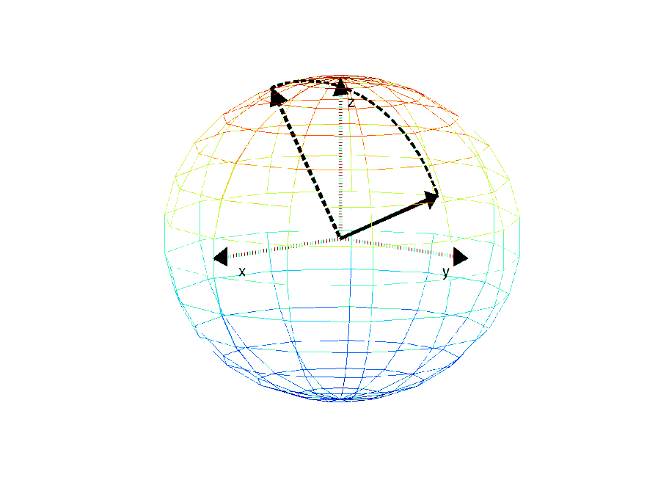
State tomography
A measurement yields the z-component of the
Bloch vector
=> Diagonal of the density matrix
Rotation around the x- or the y-axis prior to
the measurement yields the phase information
of the qubit.

Slide 34


State tomography
A measurement yields the z-component of the
Bloch vector
=> Diagonal of the density matrix
Rotation around the x- or the y-axis prior to
the measurement yields the phase information
of the qubit.
=> coherences of the density matrix

Slide 35






State tomography of Bell states
SS
SD
DS
SS
DD
DD
DS
SD
SS
SS
SD
SD
DS
SS
DS
DD
DD
DS
SD
DD
SD
SS
DD
DS

Slide 36



State tomography

Slide 37


State tomography
Genuine 8-particle entanglement
656100 measurements
~ 10 h measurement time
Häffner et al., Nature 438, 643 (2005)

Slide 38





A “real” thought experiment
Measurement
of the center ion
Bell-state survives
Roos et al., Science 304, 1478 (2004)

Slide 39
The DiVincenczo criteria for quantum computing
Scalable physical system, well characterized qubits
Ability to initialize the state of the qubits
Long relevant coherence times, much longer than gate operation time
“Universal” set of quantum gates
Qubit-specific measurement capability

Slide 40

















Mølmer - Sørensen gate
Conditional phase gate in the basis
universal two-qubit gate
.
K. Mølmer, A. Sørensen,
Phys. Rev. Lett. 82, 1971 (1999)
C. A. Sackett et al.,
Nature 404, 256 (2000)

Slide 41


Mølmer - Sørensen gate
bicromatic beam
applied to both ions

Slide 42


Mølmer - Sørensen gate
entangled ?
,
,
Towards fault-tolerant quantum computing with trapped ions"J. Benhelm et al., Nature Phys. 4, 463 (2008).

Slide 43


Test interference capability
Constructive or destructive
interference depending on the phase
?
?

Slide 44


Mølmer - Sørensen gate
entangled ?
measure entanglement
via parity oscillations
gate duration 50 μs
average fidelity: 99.3 (2) %
Infidelity: detection and initialization, qubit dephasing, trap frequency stability

Slide 45


High-fidelity gates
Ballance et al., arxiv.org:1403.1524 [quant-ph]

Slide 46


High-fidelity gates
Ballance et al., arxiv.org:1406.5473 [quant-ph]

Slide 47


Can be turned into a CNOT
Probability
Control bit
Target bit
input
output

Slide 48





Quantum process tomography
How to describe action of an operation acting on system of qubits which are coupled to their noisy environment ?
Use completely positive map / quantum operations.
Poyatos, Cirac, Zoller PRL 78, 390 (1997),
Chuang & Nielsen J. Mod. Opt. 44, 2455 (1997)
Operator sum :
Operators A are set of
4^N basis operators
for the space of matrices !
process matrix

Slide 49
Quantum process tomography
Recipe for quantum process tomography:
A) Choose input states for process such that corresponding density
matrices form a basis set for the space of matrices.
B) For all these input states do a quantum state tomography of the
output state
C) Estimate transfer matrix  using your prefered method
2 qubit QPT in our experimental setup:
For a two qubit process we use:
16 input states
9 tomographic measurement settings for each state
total number of measurements is 144

Slide 50






Quantum process tomography of a CNOT
II
IY
ZI
ZY

Slide 51




Quantum process tomography of a CNOT
Measure
Fidelity
Mean fidelity of
output state
II
IY
ZI
ZY

Slide 52





Markovian environment ?
Most quantum algorithms contain more than a single gate operation.
Can we infer the performance of combined gate operation from a QPT of a single gate operation ?
Experiment: QPT of two subsequently applied CNOT gates
Experimental
result
2x single gate
result

Slide 53
Is quantum process tomography practical?
How will we asses our quantum computers?

Slide 54
The DiVincenczo criteria for quantum computing
Scalable physical system, well characterized qubits
Ability to initialize the state of the qubits
Long relevant coherence times, much longer than gate operation time
“Universal” set of quantum gates
Qubit-specific measurement capability

Slide 55
The DiVincenczo criteria for quantum computing
Scalable physical system, well characterized qubits
Ability to initialize the state of the qubits with sufficient fidelity
Long relevant coherence times, much longer than gate operation time
“Universal” set of quantum gates with sufficient fidelity
Qubit-specific measurement capability with sufficient fidelity
need to beat the fault-tolerant “threshold”

Slide 56


Quantum error correction
First experiment on three ions by Chiaverini et al., Nature 432, 602 (2004).

Slide 57

Error correction implementation
Repeatable quantum error correction:
  P. Schindler et al, Science 332, 1059 (2011)

Slide 58

Error correction implementation
  P. Schindler et al, Science 332, 1059 (2011)

Slide 59


Operating on a topologically corrected qubit
Single qubit operations
Fully protected qubit
D. Nigg et al., Science 345, 302 (2014)

Slide 60












Compile it for effeciency
Example: quantum error correction: 3 qubits encode a logical qubit (protection against spin flips)
spin flip errors
spin flip errors
encoding
reset ancillas
error syndrome
detection
correction
step
Implementation : 34 laser pulses (11 entangling pulses)
V. Nebendahl et al., Phys. Rev. A 79, 012312 (2009).

Slide 61
Plan
Lecture #1: Introduction
- Paul traps
- Laser ion-interaction
Lecture #2: Quantum computing
- Quantum gates
- Quantum state tomography
Lecture #3: Decoherence
- Qubit decoherence
- Anomalous heating
Lecture #4: Quantum simulation/emulation
- Quantum emulation
- Digital quantum simulation
Lecture #5: Applications
- Atomic clocks, quadrupole shifts
- Michelson-Morley experiment

Slide 62
Plan
Lecture #1: Introduction
- Paul traps
- Laser ion-interaction
Lecture #2: Quantum computing
- Quantum gates
- Quantum state tomography
Lecture #3: Decoherence
- Qubit decoherence
- Anomalous heating
Lecture #4: Quantum simulation/emulation
- Quantum emulation
- Digital quantum simulation
Lecture #5: Applications
- Atomic clocks, quadrupole shifts
- Michelson-Morley experiment

